Slide 1
第二章 病毒的基本性状
病毒的形态与大小
病毒的结构与化学成分
病毒的增殖
理化性质对病毒的影响
病毒的遗传与变异
病毒的分类

Slide 2
第一节 病毒的大小和形态

Slide 3
Virion（= virus particle, 病毒体或病毒颗粒）:
指完整的成熟病毒颗粒。 是病毒在细胞外的结构形式, 具有典型的形态结构，并有感染性。

Slide 4
病毒的大小
测量单位为纳米（nm，1/1000 μm）
< 50 nm 小型病毒
50 nm -150 nm 中等大小病毒（大多数）
> 150nm 大型病毒
测量大小的方法：电子显微镜法、
分级过滤法、超速离心法 ……

Slide 5
病毒的形态
电镜观察有六种形态:
球形或近似球形 (大多数人类和动物病毒)
丝状
子弹状
砖块状
蝌蚪状
杆状

Slide 6
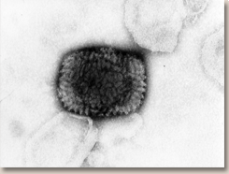

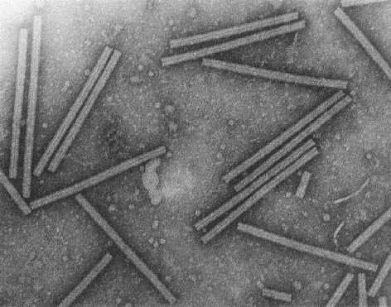

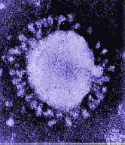
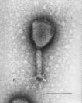
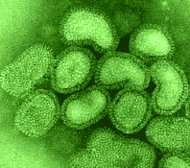
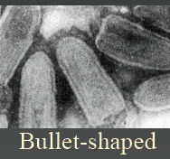
HIV
Pox virus
TMV
Ebola virus
Coronavirus
Bacteriophage
Influenza virus

Slide 7
第二节 病毒的结构和化学组成

Slide 8
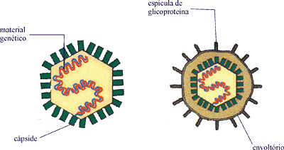
无包膜的病毒体模式图
基本结构
核心（corn）
核壳（衣壳, capsid）
核衣壳 (nucleocapsid)
无包膜病毒的核衣壳 = 病毒体

Slide 9
病毒核心(viral core)：
为病毒的基因组, 由DNA或RNA组成
功能: 决定病毒的复制、感染和遗传变异
WHAT ARE VIRUSES?
“A piece of bad news wrapped up in a protein”

Slide 10
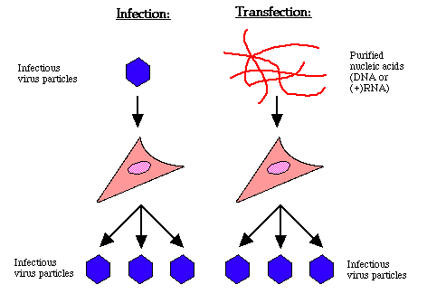
---将从病毒粒子抽提分离的病毒核酸导入细胞，若能启动病毒复制，产生子代毒粒，此种病毒核酸称为-。即指裸露的仍具有感染性的病毒的核酸。
感染性核酸
与完整的病毒体相比, 感染性降低，感染细胞范围增大。
DNA病毒中依赖宿主转录酶来进行转录的核酸
RNA病毒中具有mRNA功能活性的核酸

Slide 11
病毒衣壳(viral capsid)：
包绕在核酸外面的蛋白质外壳
衣壳由壳粒组成---形态亚单位
壳粒由多肽分子组成---蛋白亚单位
病毒衣壳的功能:
(1)保护核酸
(2)介导感染（识别、进入）
(3)是病毒体的主要抗原成分

Slide 12
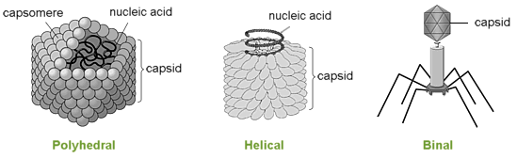
根据壳粒排列方式的不同,病毒衣壳有以下
三种对称类型:
（1）螺旋对称型(helical symmetry);
（2）二十面体立体对称型(icosahedral symmetry);
（3）复合对称型(complex symmetry)。

Slide 13
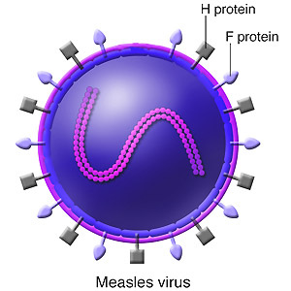
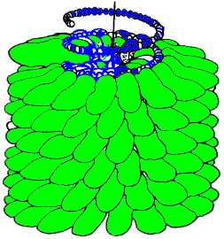
（1）螺旋对称型(helical symmetry)：壳粒沿着螺旋形的病毒核酸链对称排列.
见于许多植物病毒，ss(-)RNA动物病毒。
(注：所有ss(-)RNA病毒其核衣壳都为螺旋对称且具包膜.)
RNA
Capsomere

Slide 14
（2）二十面体立体对称型(icosahedral symmetry)：病毒核酸浓缩成球形或近似球形，外周的壳粒排列成20面体对称型。
（20面体是最接近球形的规则形状，体积最大，表面积最小）
（3）复合对称型(complex symmetry)：病毒体既有螺旋对称又有20面体对称。仅见于痘病毒、噬菌体等。

Slide 15

辅助结构
包膜(envelope):是病毒在释放的过程中从宿主细胞的质膜、内质网或高尔基体获得的磷脂双分子层膜，将病毒衣壳包裹在内部。
刺突或包膜子粒(spike):包膜
上的钉状突起,是由病毒编码的膜蛋白。
基质蛋白（matrix protein）：位于
包膜和核衣壳之间。
具包膜病毒体模式图
有包膜的病毒---包膜病毒（enveloped virus)，大多为动物病毒。
无包膜的病毒---裸病毒（naked virus）

Slide 16
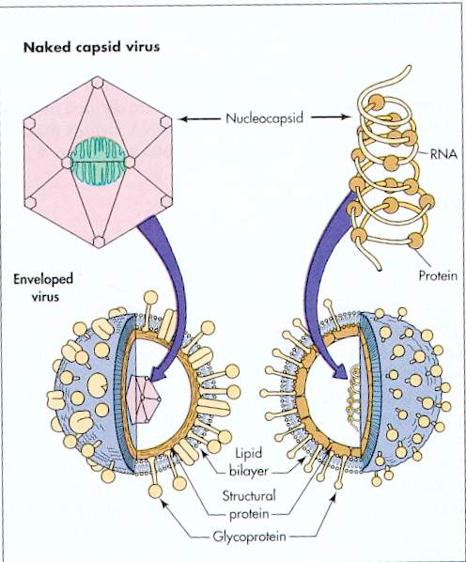
Helical
Cubic
具包膜的病毒往往是多形性的。
Influenza virus

Slide 17
包膜的功能:
(1)维持完整性；
(2)介导感染（识别、膜融合性能）；
(3）构成包膜病毒的表面抗原(表现病毒种、型抗原特异性,并与致病性和免疫性有密切关系)。

Slide 18
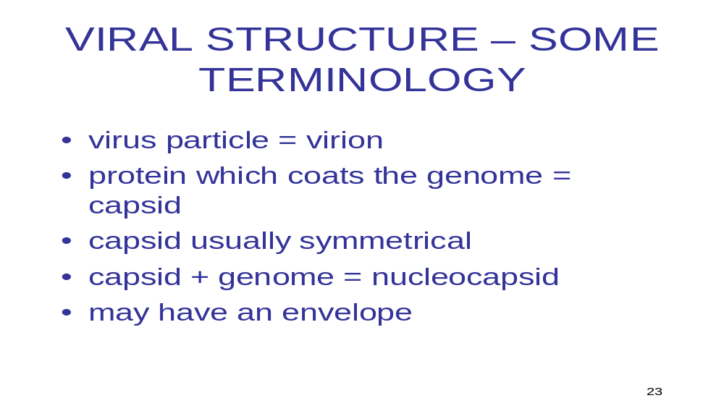

Slide 19
1)、病毒核酸
病毒的化学组成
存在形式多样
either DNA or RNA
has polarity : ﹢ or ﹣
DNA virus
Double-stranded (common): linear or circular
Single-stranded (rare): linear or circular
RNA virus
Segmented or non-segmented
Double-stranded (rare): linear
Single-stranded (common): linear or circular

Slide 20
复制方式多样
如半保留复制,全保留复制, 经过复制中间型,反转录复制……
基因数目少, 病毒间基因组大小悬殊
存在重叠基因
(overlapping gene)
基因组大多为编码序列
真核细胞病毒的基因是不连续的，具有内含子…
除了反转录病毒以外，一切病毒基因组都是单倍体。
每个基因在病毒颗粒中只出现一次，反转录病毒基因组有两个拷贝。

Slide 21
Compare:
已知最小的非缺陷病毒基因组 3 kb
已知的最大的RNA病毒基因组 30 kb
已知的最大的DNA病毒基因组 380 kb
（Mimivirus 1200 kb）
细菌基因组 2000 kb
人的基因组 2x10⁶ kb
Range from 10³-10⁵ bp (10⁶bp)
Genome of DNA virus is generally bigger than that of RNA virus.

Slide 22
2). 病毒所编码的蛋白:
分为结构蛋白和非结构蛋白
结构蛋白：指构成一个形态成熟的有感染性的病毒颗粒所必需的蛋白质。包括衣壳蛋白、包膜蛋白、基质蛋白和毒粒酶等。
非结构蛋白：指由病毒基因组编码的，在病毒复制或基因表达调控过程中具有一定功能，但不结合于病毒颗粒中的蛋白质。
病毒编码的蛋白质用于：
-----病毒体构成
-----核酸复制
-----病毒与宿主相互作用

Slide 23
3)、病毒的非主要成分
脂类：存在于病毒包膜，主要成分为磷脂。
(20%乙醚处理判断有无包膜。)
糖类：病毒核酸的组成成分；病毒包膜糖蛋白
多胺、金属离子：与病毒核酸结合。

Slide 24

病毒蛋白的命名规律
按从大到小顺序
structural proteins VP1, VP2, VP3, . . . (VP =virus protein)
• non-structural proteins: NS1, NS2, NS3, . . ..
用1-2个首字母缩写
a structural characteristic G (glycoprotein)
P (phosphoprotein)
or a function F (fusion)
P (polymerase)
RT (reverse transcriptase).
。。。。。。

Slide 25
第三节 病毒的增殖

Slide 26
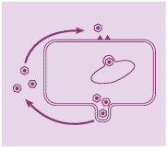
从病毒进入宿主细胞开始, 经过病毒基因组复制, 并转录、转译相应的病毒蛋白，最终释放出子代病毒这一过程。
复制周期 (replication cycle)

Slide 27
病毒复制是一个连续过程。（以动物病毒为例）
主要包括：1)吸附 attachment
2)穿入 penetration
3)脱壳 uncoating
4)生物合成 biosynthesis
5)组装和释放 assembly and release

Slide 28
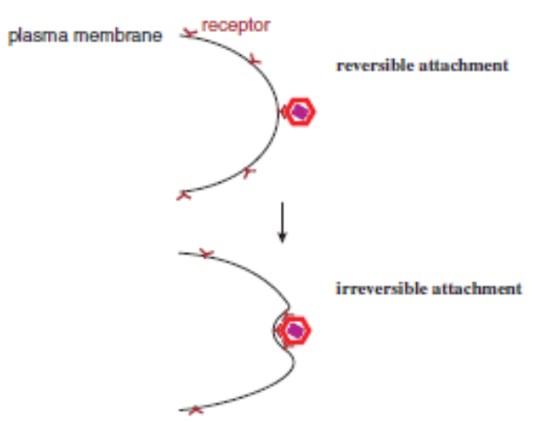
1. 吸附 (attachment)
病毒感染宿主细胞的第一步。
病毒表面的吸附蛋白(virus attachment protein，VAP)
宿主细胞表面的受体(receptor)
接触→可逆结合→不可逆结合
具高度特异性。
能否吸附成功主要取决于细胞受体、病毒和所处环境

Slide 29
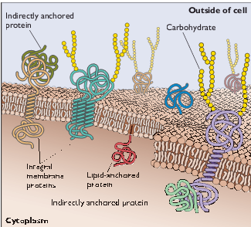
病毒的细胞受体
细胞表面分子，大多为糖蛋白；
趋化因子受体、生长因子受体、粘附分子……
是决定病毒的宿主范围和组织亲嗜性的重要因素；
susceptible cells 易感细胞
有些病毒的吸附需要共受体（co-receptor）

Slide 30
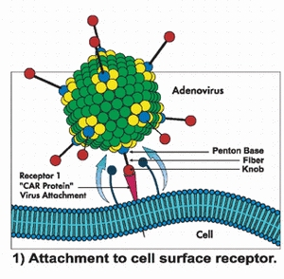
如何寻找和确定病毒的细胞受体？
用一系列针对细胞表面蛋白的单抗来寻找。如果……
用游离的受体分子衍生物来判断。如果……
用受体分子的正常配体来判断。如果……
将受体基因导入非易感细胞。用表达该受体分子的非易感细胞来判断。如果……
病毒的吸附蛋白
裸露病毒-----衣壳蛋白
包膜病毒-----包膜糖蛋白
影响吸附的环境因素
温度、离子环境、pH

Slide 31
Two of the best studied virus-receptor interactions are:
Virus VAP Receptor
Influenza virus Hemagglutinin Sialic-acid-containing gp
HIV gp120 CD4 protein /CXCR4 (T-cell)

Slide 32
2. 穿入(penetration)
病毒吸附于细胞受体后，病毒能以核酸、或核壳体、或病毒粒子等形式进入细胞。
动物病毒侵入细胞的两种方式:
细胞内吞：细胞膜内陷形成吞噬泡，使病毒粒子进入细胞。（大多数裸露病毒）
膜融合：病毒包膜与细胞膜融合（包膜病毒）

Slide 33
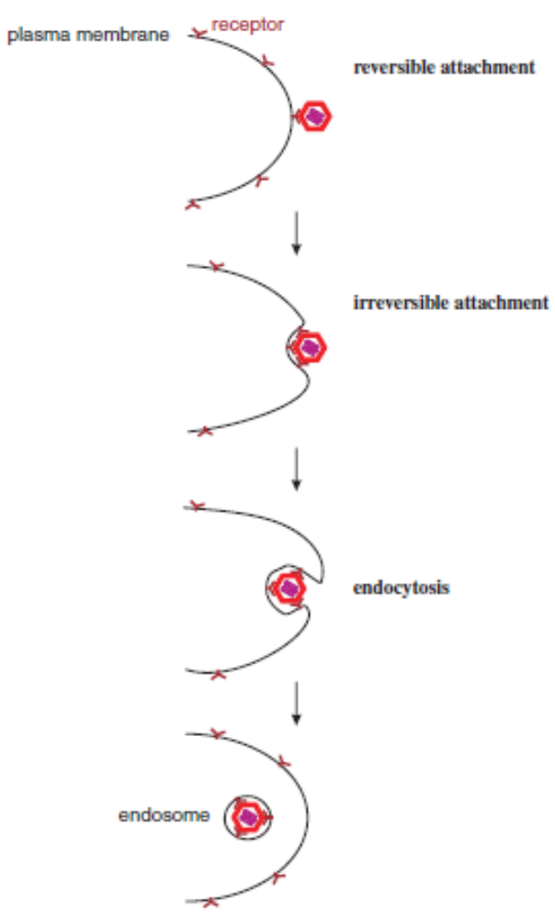
细胞内吞
Attachment and entry of a naked virion.
As more receptors bind to the virion its attachment becomes irreversible. The virion is taken into an endosome, the membrane of which is formed by pinching off from the plasma membrane.

Slide 34
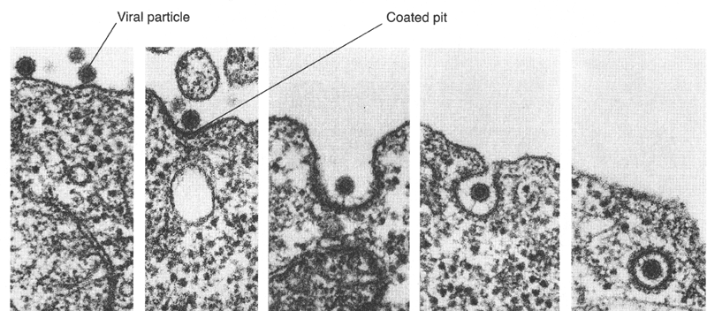
Absorption and penetration
from Schaechter et al, Mechanisms of Microbial Disease, 3rd ed, 1998

Slide 35
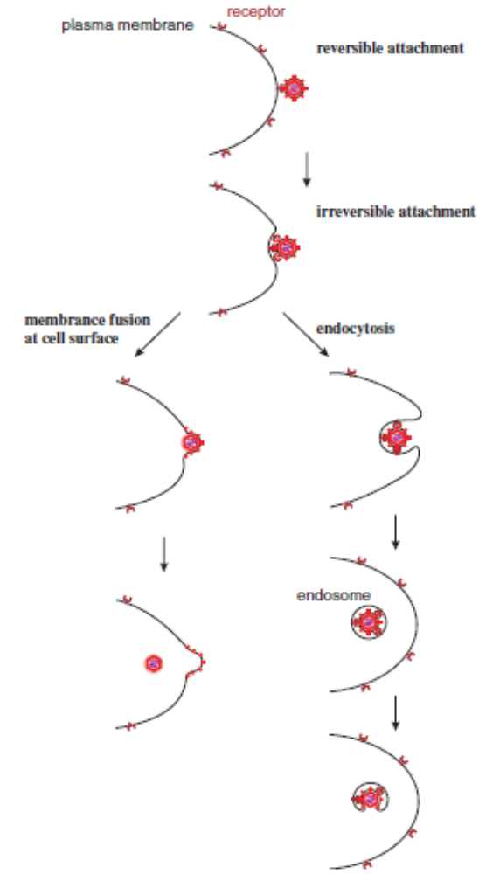
膜融合
Attachment and entry of an enveloped virion.
Some enveloped viruses can enter a host cell both by membrane fusion at the cell surface and by endocytosis. Others can enter only by endocytosis.
病毒包膜上的融合蛋白介导包膜与质膜或内体膜的融合。

Slide 36
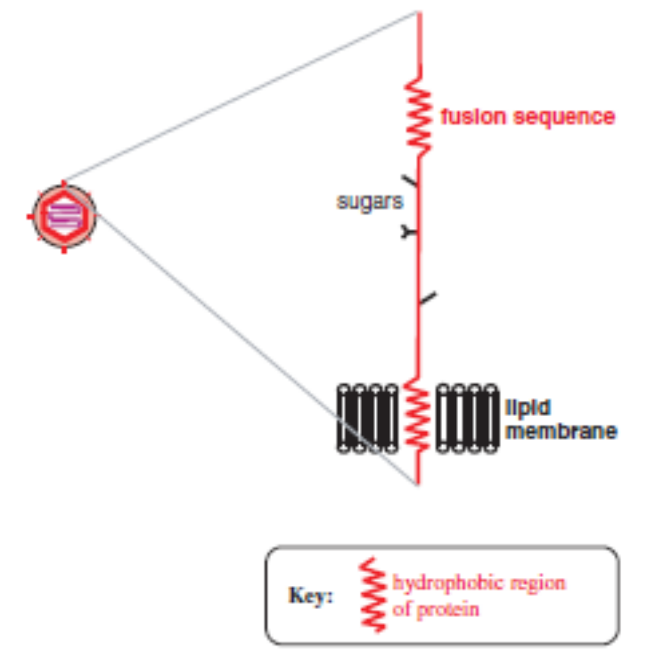
Characteristics of fusion proteins of enveloped viruses. Fusion proteins are envelope glycoproteins that have an external hydrophobic sequence that can be inserted into the target membrane.

Slide 37
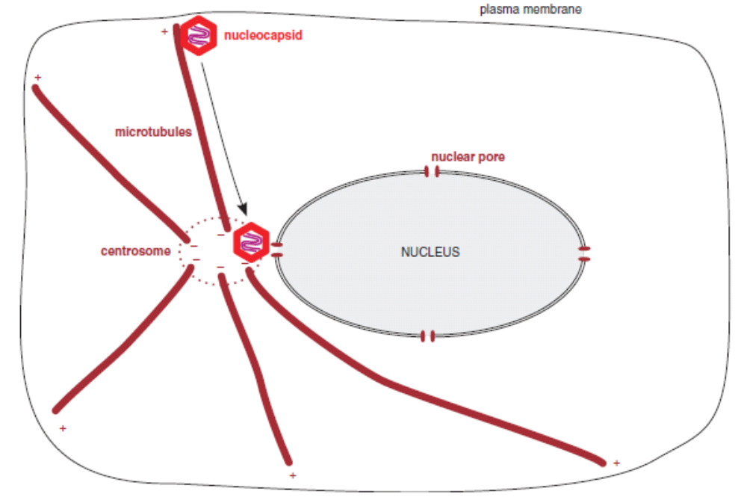
病毒结构在胞内的运输
Transport of a nucleocapsid along a microtubule.
The nucleocapsid is transported from the plus end of a microtubule near the plasma membrane to the centrosome, which is located close to the nucleus.

Slide 38
3. 脱壳(uncoating)
衣壳被全部或部分脱去，释放出病毒基因组
脱壳可发生在细胞表面、胞浆内、核孔处或核内
The period of the replication cycle between the end of the uncoating stage and maturation of new viral particles is termed the eclipse(隐蔽期). Thus during the eclipse stage, no complete viral particles can be viewed within the cell.

Slide 39
4. 生物合成 (biosynthesis)
病毒借助宿主细胞提供的原料、酶、能量和场所合成病毒大分子。
Transcription
Translation
Genome replication

Slide 40
巴尔的摩病毒分类体系----根据基因组类型和转录方式将病毒分为七类：
Ⅰ--- dsDNA病毒 （如疱疹病毒、痘病毒）
Ⅱ--- ssDNA病毒 （细小病毒科）
Ⅲ--- dsRNA病毒 （呼肠病毒科）
Ⅳ--- ss (+) RNA病毒 （如冠状病毒）
Ⅴ--- ss (-) RNA病毒（如正粘病毒、副粘病毒）
Ⅵ--- ss (+) RNA 逆转录病毒 （逆转病毒科）
Ⅶ--- dsDNA 逆转录病毒（副逆转录病毒---嗜肝DNA病毒科）

Slide 41
关于病毒复制(指病毒基因组转录和复制)的场所
Two “In general” s to note:
In general, all DNA-containing viruses replicate in the host cell nucleus. The exceptions to the rule are the poxviruses.
In general, all RNA-containing viruses replicate in the host cell cytoplasm. The exceptions to the rule are the retroviruses and the orthomyxoviruses.
DNA病毒---细胞核内（除痘病毒）
RNA病毒---胞质内（除逆转录病毒和流感病毒等)

Slide 42

大体上分为三个阶段
1)早期转录和翻译
早期基因 早期mRNA 早期蛋白
a.改变/抑制宿主细胞大分子合成的方向
b.与病毒复制有关的蛋白质
2) 基因组复制
3) 晚期转录和翻译
晚期基因 晚期mRNA 晚期蛋白
主要为病毒的结构蛋白

Slide 43
dsDNA病毒复制示意图
亲代DNA mRNA 早期蛋白
子代DNA 晚期mRNA 晚期蛋白
子代病毒

Slide 44
RNA病毒复制示意图
单正链RNA=mRNA 非结构蛋白(包括RdRp)
中间复制体 正链翻译晚期蛋白
负链复制子代核酸
单负链RNA 正链 RNA 中间复制体
（RdRp结合其上 ）
复制子代核酸
蛋白

Slide 45
RNA逆转录病毒的复制示意图
病毒ssRNA ^{RT} RNA:DNA中间体 ^{RT} 双链DNA 整合入细胞染色体 病毒mRNA和子代核酸

Slide 46
DNA逆转录病毒的复制示意图
病毒dsDNA mRNA
非结构蛋白及
结构蛋白
前基因组RNA
RT
负链DNA
RT
子代双链DNA

Slide 47
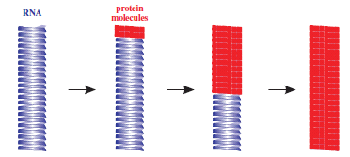
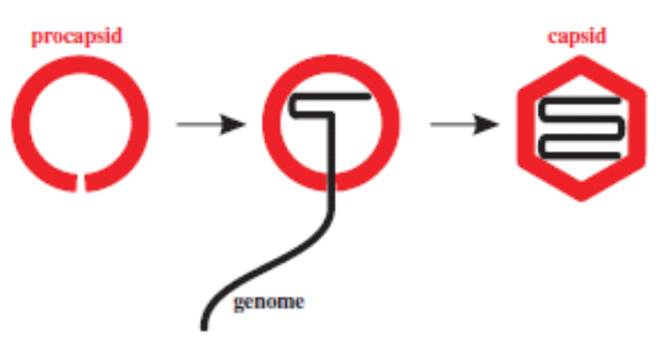
5. 装配(assembly)
绝大多数DNA病毒的核衣壳: 在细胞核内组装
RNA病毒与痘病毒的核衣壳: 在细胞质内组装
不同对称型核衣壳组装方式不同：
Assembly of a helical nucleocapsid.
A few copies of a protein species bind to a helical ssRNA molecule, then more copies bind until the RNA is completely coated.
Assembly of an icosahedral nucleocapsid.
A protein shell (procapsid) is constructed. A copy of the virus genome enters the procapsid, which undergoes modifications to form the capsid.

Slide 48
基因组包装时要解决的两个问题
如何从病毒和细胞核酸中选择病毒基因组？
基因组要浓缩于一个小空间，如何克服基因组所带负电荷间相互排斥？

Slide 49
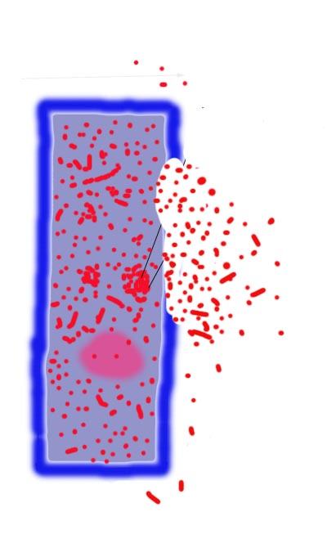
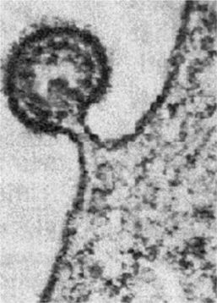
6. 释放(release)
以细胞裂解的方式----绝大多数无包膜病毒
以出芽的方式----绝大多数有包膜病毒

Slide 50
病毒的异常增殖
病毒在宿主细胞内复制时可因病毒本身或宿主细胞的原因而不能装配出成熟的病毒体或不产生子代病毒。
缺陷病毒 (defective virus) : 带有不完整基因组的病毒体。
defective virus helper virus (辅助病毒)
缺陷干扰颗粒（ defective interfering particles, DIP): 因失去复制必需片段, 必须在其同源的完全病毒的辅助下才能复制。
DIP 同源完整病毒作为辅助病毒

Slide 51
顿挫感染(abortive infection): 因细胞条件不合适,病毒虽可进入细胞但不能复制的感染过程。
非容许性细胞(nonpermissive cells):构成顿挫感染的细胞.
容许性细胞 (permissive cells): 能支持病毒完成正常增殖的细胞.
（Cells must be both susceptible and permissive if an infection is to be successful.）
人腺病毒
猴肾细胞
SV40

Slide 52
干扰现象（interference）
两种病毒感染同一细胞或机体时，可发生一种病毒抑制另一种病毒增殖的现象。
干扰类型（异种、同种、自身）
干扰素的作用
干扰机理 竞争干扰
改变宿主细胞代谢途径
缺陷病毒干扰同种正常病毒
终止/预防感染
干扰现象的意义 鉴定病毒
接种疫苗时注意避免干扰

Slide 53
第四节 理化因素对病毒的影响

Slide 54
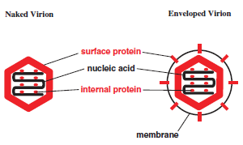
灭活（inactivation）——病毒受理化因素作用后失去感染性
失去——增殖能力；
可能保留——抗原性、血凝及细胞融合等特性；
机制——损伤核酸、破坏包膜、蛋白变性。
Inactivation targets in virions. Alteration of a surface protein might prevent a virion from attaching to its host cell and/or from entering the cell. Stripping the envelope from an enveloped virion removes the surface proteins and achieves the same outcome. Alteration of internal virion proteins can destroy properties, such as enzyme activities, essential for the replication of the virus.
物理因素：温度、射线
化学因素：脂溶剂、pH、化学消毒剂、中草药等

Slide 55
一、物理因素的影响
温度
大多数病毒耐冷不耐热。
病毒对温度的大体反应:
50℃ 以秒计算
37℃ 以分钟计算
20℃ 以小时计算
0℃ 以天计算
-70℃ 以月计算
-196℃ 以年计算
60℃ 30min 或100℃ 数秒
可使大多数病毒灭活。
已知耐热人类病毒：HAV, HBV

Slide 56
病毒保藏方法
冷冻保藏法:
超低温冰箱、干冰、液氮
冷冻干燥保藏法:
在极低温度（-70℃）下快速冷冻，然后真空干燥。
蛋白质、脂类、甘油和某些盐类的存在可使病毒的感染性延长。

Slide 57
辐射
χ射线、γ射线使核酸链发生致死性断裂；
UV使病毒的多核苷酸上形成双聚体 (如胸腺核苷与尿核苷)，抑制病毒DNA或RNA的复制。

Slide 58
二、化学因素的影响
脂溶剂
乙醚、氯仿、去氧胆酸盐等脂溶剂可使有包膜病毒的包膜脂质溶解而灭活病毒，失去吸附能力。
pH值
多数病毒在pH5～9范围内稳定。
消毒剂
过氧乙酸、次氯酸、甲醛、乙醇等均能使大多数病毒灭活。
中草药
板蓝根、大青叶、大黄、贯仲和七叶一枝花等对某些病毒有一定的抑制作用。

Slide 59
第五节 病毒的遗传和变异

Slide 60
一、 病毒是变异率比较高的微生物
病毒的复制频率很高，遗传物质很容易在复制过程中发生突变；
宿主免疫系统的攻击（免疫压力），因而变异则成为逃避免疫杀伤的最好方式。
易受周围环境因素的影响而加快变异。
由于RNA聚合酶不具备纠错能力, 造成RNA病毒的高变异率.
DNA病毒: 10⁻⁸-10⁻¹¹ RNA病毒: 10^{-3_}10⁻⁴

Slide 61
二、几个有关的名词:
株(strain)：指同种病毒的不同系别或不同的分离株，如来源于不同地区或病人的病毒。
型(type)：指同种病毒的不同基因型和血清型。
准种（quasispecices）：某些病毒在感染个体内,由于不断的变异和选择而形成的异质性病毒群体.
变异株(variant)：指表型与原始野生型不同的病毒，但其变异的遗传基础尚不清楚。

Slide 62
三、病毒的变异性主要源于基因组的突变和重组与重配
1、病毒的突变
病毒的遗传物质发生组成或结构上的改变。
包括自发突变和诱发突变。
病毒突变导致的表型性状的改变包括病毒毒力、抗原性、营养要求、温度、宿主范围、噬斑等。

Slide 63
几种突变株：
条件致死性突变：病毒突变后在特定条件下能生存，而在原来条件下导致死亡。
温敏突变株（Temperature-sensitive conditional lethal mutant，简称ts株)
在特定温度（28～35℃）下培养能增殖，在原来的非特定温度（37～40℃）下培养则不能增殖。
往往伴随病毒毒力的减弱, 而抗原性保持不变.
用于制备减毒活疫苗.
宿主范围突变株、抗药性突变株、噬斑突变株、抗原突变株

Slide 64
2. 病毒的基因重组与重配
两个或几个有亲缘关系但生物学性状有所不同的病毒株感染同一细胞，可发生核酸水平上的互换而产生兼有两亲本特性的子代.
基因重组(recombination)---不分节段基因组病毒
基因重配 (reassortment)---- 分节段基因组病毒

Slide 65
RECOMBINATION
‘classic’ recombination
common in DNA viruses

Slide 66
REASSORTMENT

Slide 67
基因重组不仅能发生在两种活病毒之间，也可发生于活病毒和灭活病毒之间，甚至发生于两个或多个灭活病毒之间。
病毒的复活：当多个近缘的病毒粒子同时感染一个细胞时，其中已灭活的病毒（如紫外线灭活）可通过基因重组而重新获得感染性。
交叉复活(cross reactivation )
活--灭活病毒间的基因重组
多重复活(multiple reactivation )
灭活病毒间的基因重组（基因组受损部位不同）
（所以不用紫外线灭活病毒制造疫苗，以防病毒复活的危险。）

Slide 68
例如：利用流感活病毒与灭活病毒之间的交叉复活制备流感疫苗株
新A₃抗原
A₃株（流行株）
鸡胚中增殖不良
鸡胚中共同培养
旧A₁抗原
UV
灭活
A₁株（非流行株）
鸡胚中生长良好
重组体（理想疫苗株）
有A₃抗原
鸡胚中生长良好

Slide 69
3. 病毒基因产物间的相互作用
是蛋白质水平的相互作用而导致病毒表型的变化，是不能遗传的变异。

Slide 70
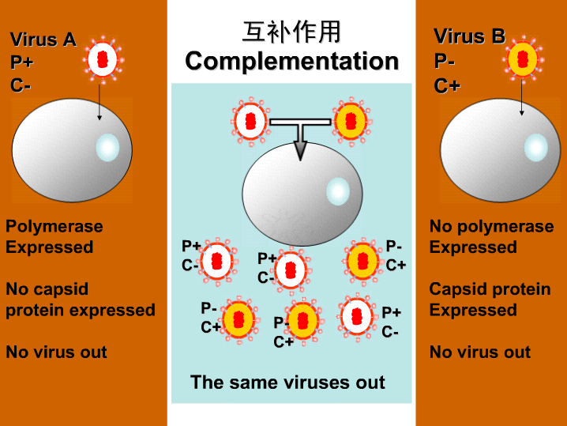
互补作用：两种病毒混合感染时，由于病毒基因产物间的相互作用而使一种不能增殖的病毒增殖，或两种不能增殖的病毒均增殖的现象 。
可发生在
辅助病毒-缺陷病毒
缺陷病毒-缺陷病毒
……

Slide 71
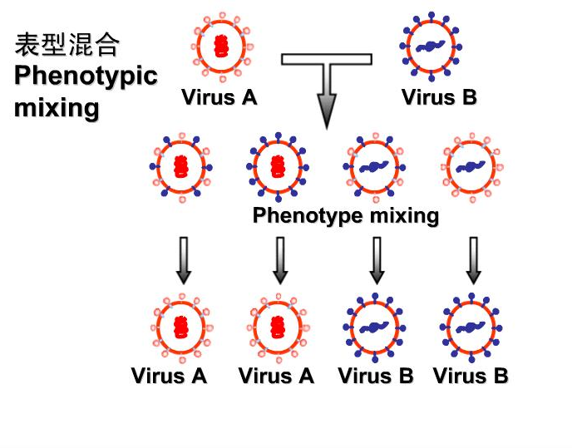
表型混合：两种病毒混合感染时，一个病毒的基因组被完全包裹于另一病毒衣壳或包膜中，或一个病毒包膜糖蛋白非特异性掺入到另一个病毒的包膜中。
子代病毒（假型病毒pseudotyped virus
）会发生诸如抗原性、细胞嗜性等表型性状的改变，但经细胞传代后又可恢复为亲代表型。

Slide 72
第六节 病毒的分类

Slide 73
ICTV(国际病毒分类委员会)分类法：
  目 (-virales）如 the order Herpesvirales
    科 (-viridae）如 the family Poxviridae
      亚科 (-virinae)
        属 (-virus）如 the genus Respirovirus
        种 (-virus)
在最近（2008年）的ICTV分类表中，已经建立5个目（有尾噬菌体目Caudovirales、疱疹病毒目Herpesvirales、单分子负链RNA病毒目Mononegavirales、套病毒目Nidovirales和Picornavirales小RNA病毒目）、82个科、11个亚科、307个属、2083个种以及约3000种尚未分类的病毒类型。

Slide 74
分类de四个重要依据
核酸性质和结构（RNA/DNA, ds/ss, linear/circular, fragment /no-fragment)
衣壳对称性
有无包膜
病毒粒子及衣壳大小

Slide 75
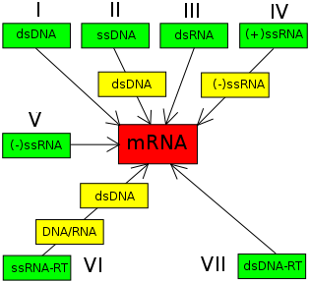
Baltimore分类法
诺贝尔奖获得者戴维·巴尔的摩在1970年代提出。与ICTV分类法一起被用于现代病毒的分类。
巴尔的摩分类法是基于病毒核酸类型和mRNA的合成方式

Slide 76
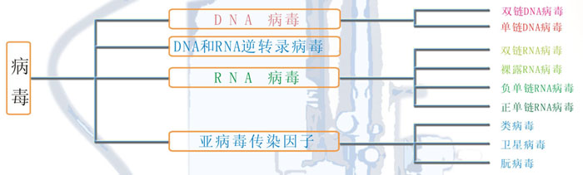
国际病毒分类系统图示(一)

Slide 77

DNA viruses
重要的人类病毒分科
dsDNA, Presence of an envelope
Poxviridae （痘病毒科）
Herpesviridae （疱疹病毒科）
dsDNA, absence of an envelope
Adenoviridae （腺病毒科）
Papillomaviridae （乳头瘤病毒科）
ssDNA, absence of an envelope
Paraoviridae （细小病毒科）

Slide 78

dsRNA，fragments，absence envelope
Reoviridae（呼肠病毒科）
-ssRNA, no fragment , presence envelope
Paramyxoviridae （副粘病毒科）
Rhabdoviridae （弹状病毒科）
- ssRNA，fragments， presence envelope
Orthomyxoviridae （正粘病毒科）
Bunyaviridae （布尼亚病毒科）
Arenaviridae （沙粒病毒科）
+ssRNA, no fragments, absence envelope
Picornaviridae（小RNA病毒科）
Caliciviridae （杯状病毒科）
Astroviridae （星状病毒科）
+ssRNA,no fragments , presence envelope
Coronaviridae（冠状病毒科）
Flaviviridae （黄病毒科）
Togaviridae （披膜病毒科）
RNA Viruses

Slide 79

DNA and RNA 逆转录病毒
嗜肝DNA病毒科（Hepadnaviridae）
逆转录病毒科（ Retroviridae ）

Slide 80
根据病毒临床致病特点来分类：
（对临床有较高指导意义，但不符合病毒的生物学特性。）
肠道病毒 呼吸道病毒
虫媒病毒 出血热病毒
肝炎病毒 人类疱疹病毒
逆转录病毒
人乳头瘤病毒
狂犬病病毒

Slide 81
动物病毒命名 (俗名法):
根据寄主症状: 麻疹病毒、口蹄疫病毒、HIV
根据寄主感染部位：鼻病毒、腺病毒
按寄主种类：野兔痘病毒、马传染性贫血病毒
按发现者的姓名：劳氏肉瘤病毒、马雷克氏病毒
按发现病毒地点：埃波拉病毒、马尔堡病毒
按发现先后：甲、乙、丙型肝炎病毒……

Slide 82
亚病毒:(subviruses) 是一类比病毒更为简单，能够侵染动物或植物的微小病原体。
类病毒（viroids）
为单链环状RNA分子，呈杆状，由250~400个核苷酸组成，可直接在宿主细胞内增殖，引起植物疾病。
卫星（satellites）
不能单独在宿主细胞内增殖，而需相应的、特异的“辅助病毒”才能完成增殖. 即病毒的“病毒”，故称卫星。
包括卫星病毒和卫星核酸。
朊粒（prion）

